Slide 1


Chào mừng các em đến với tiết học
Đạo dức LỚP 3
Giáo viên: Nguyễn Thị Trà My

Slide 2


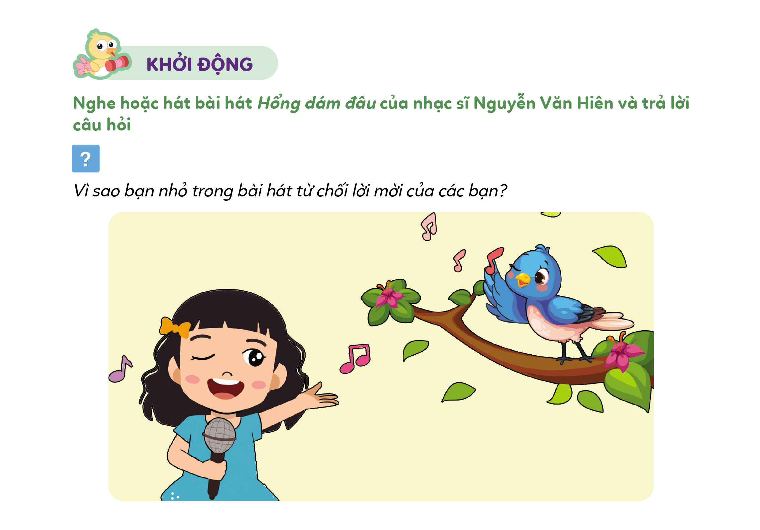
KHỞI ĐỘNG
Bài hát: Hổng dám đâu
Nhạc sĩ: Nguyễn Văn Hiên
Em còn phải học bài.
Em còn phải ôn bài…

Slide 3
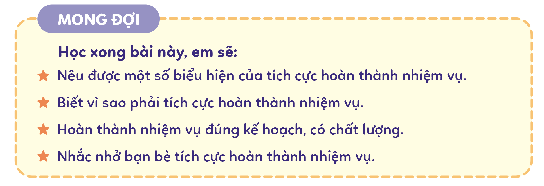

Đạo đức
Chủ đề: Tích cực hoàn thành nhiệm vụ
Bài 6: Em tích cực hoàn thành nhiệm vụ
(Tiết 1)

Slide 4
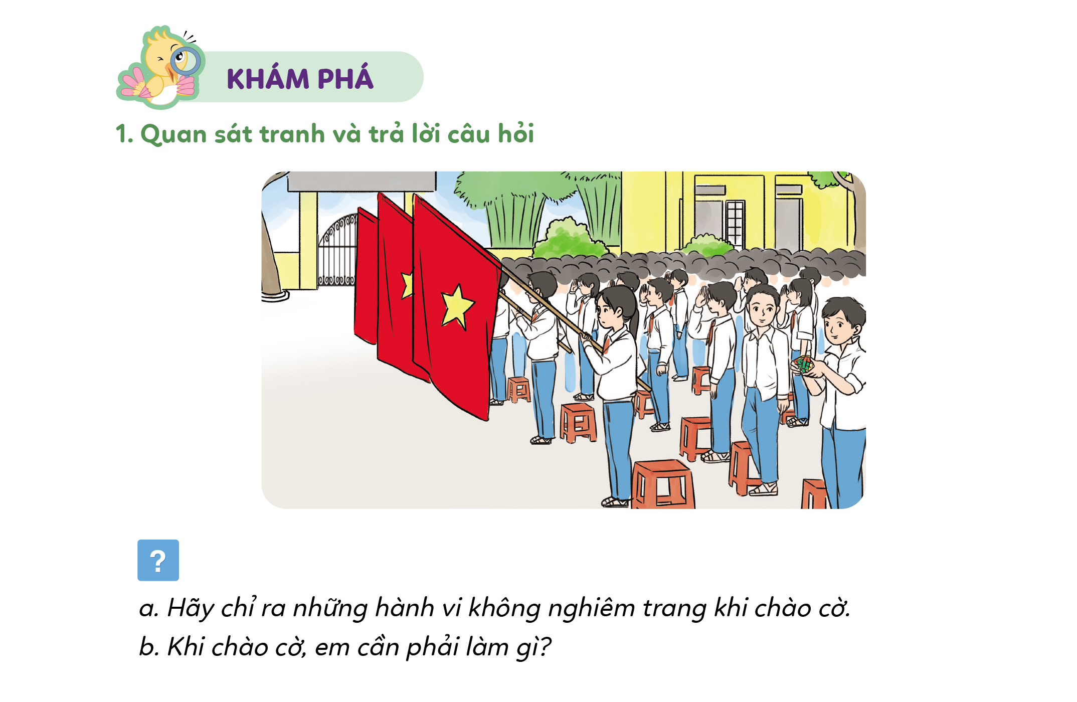
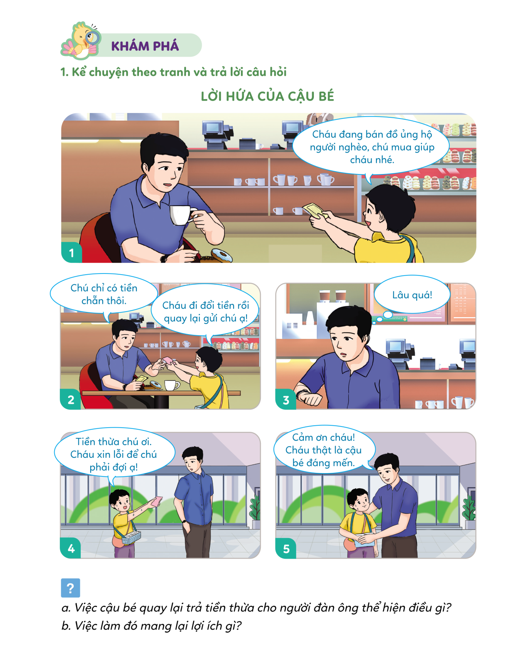
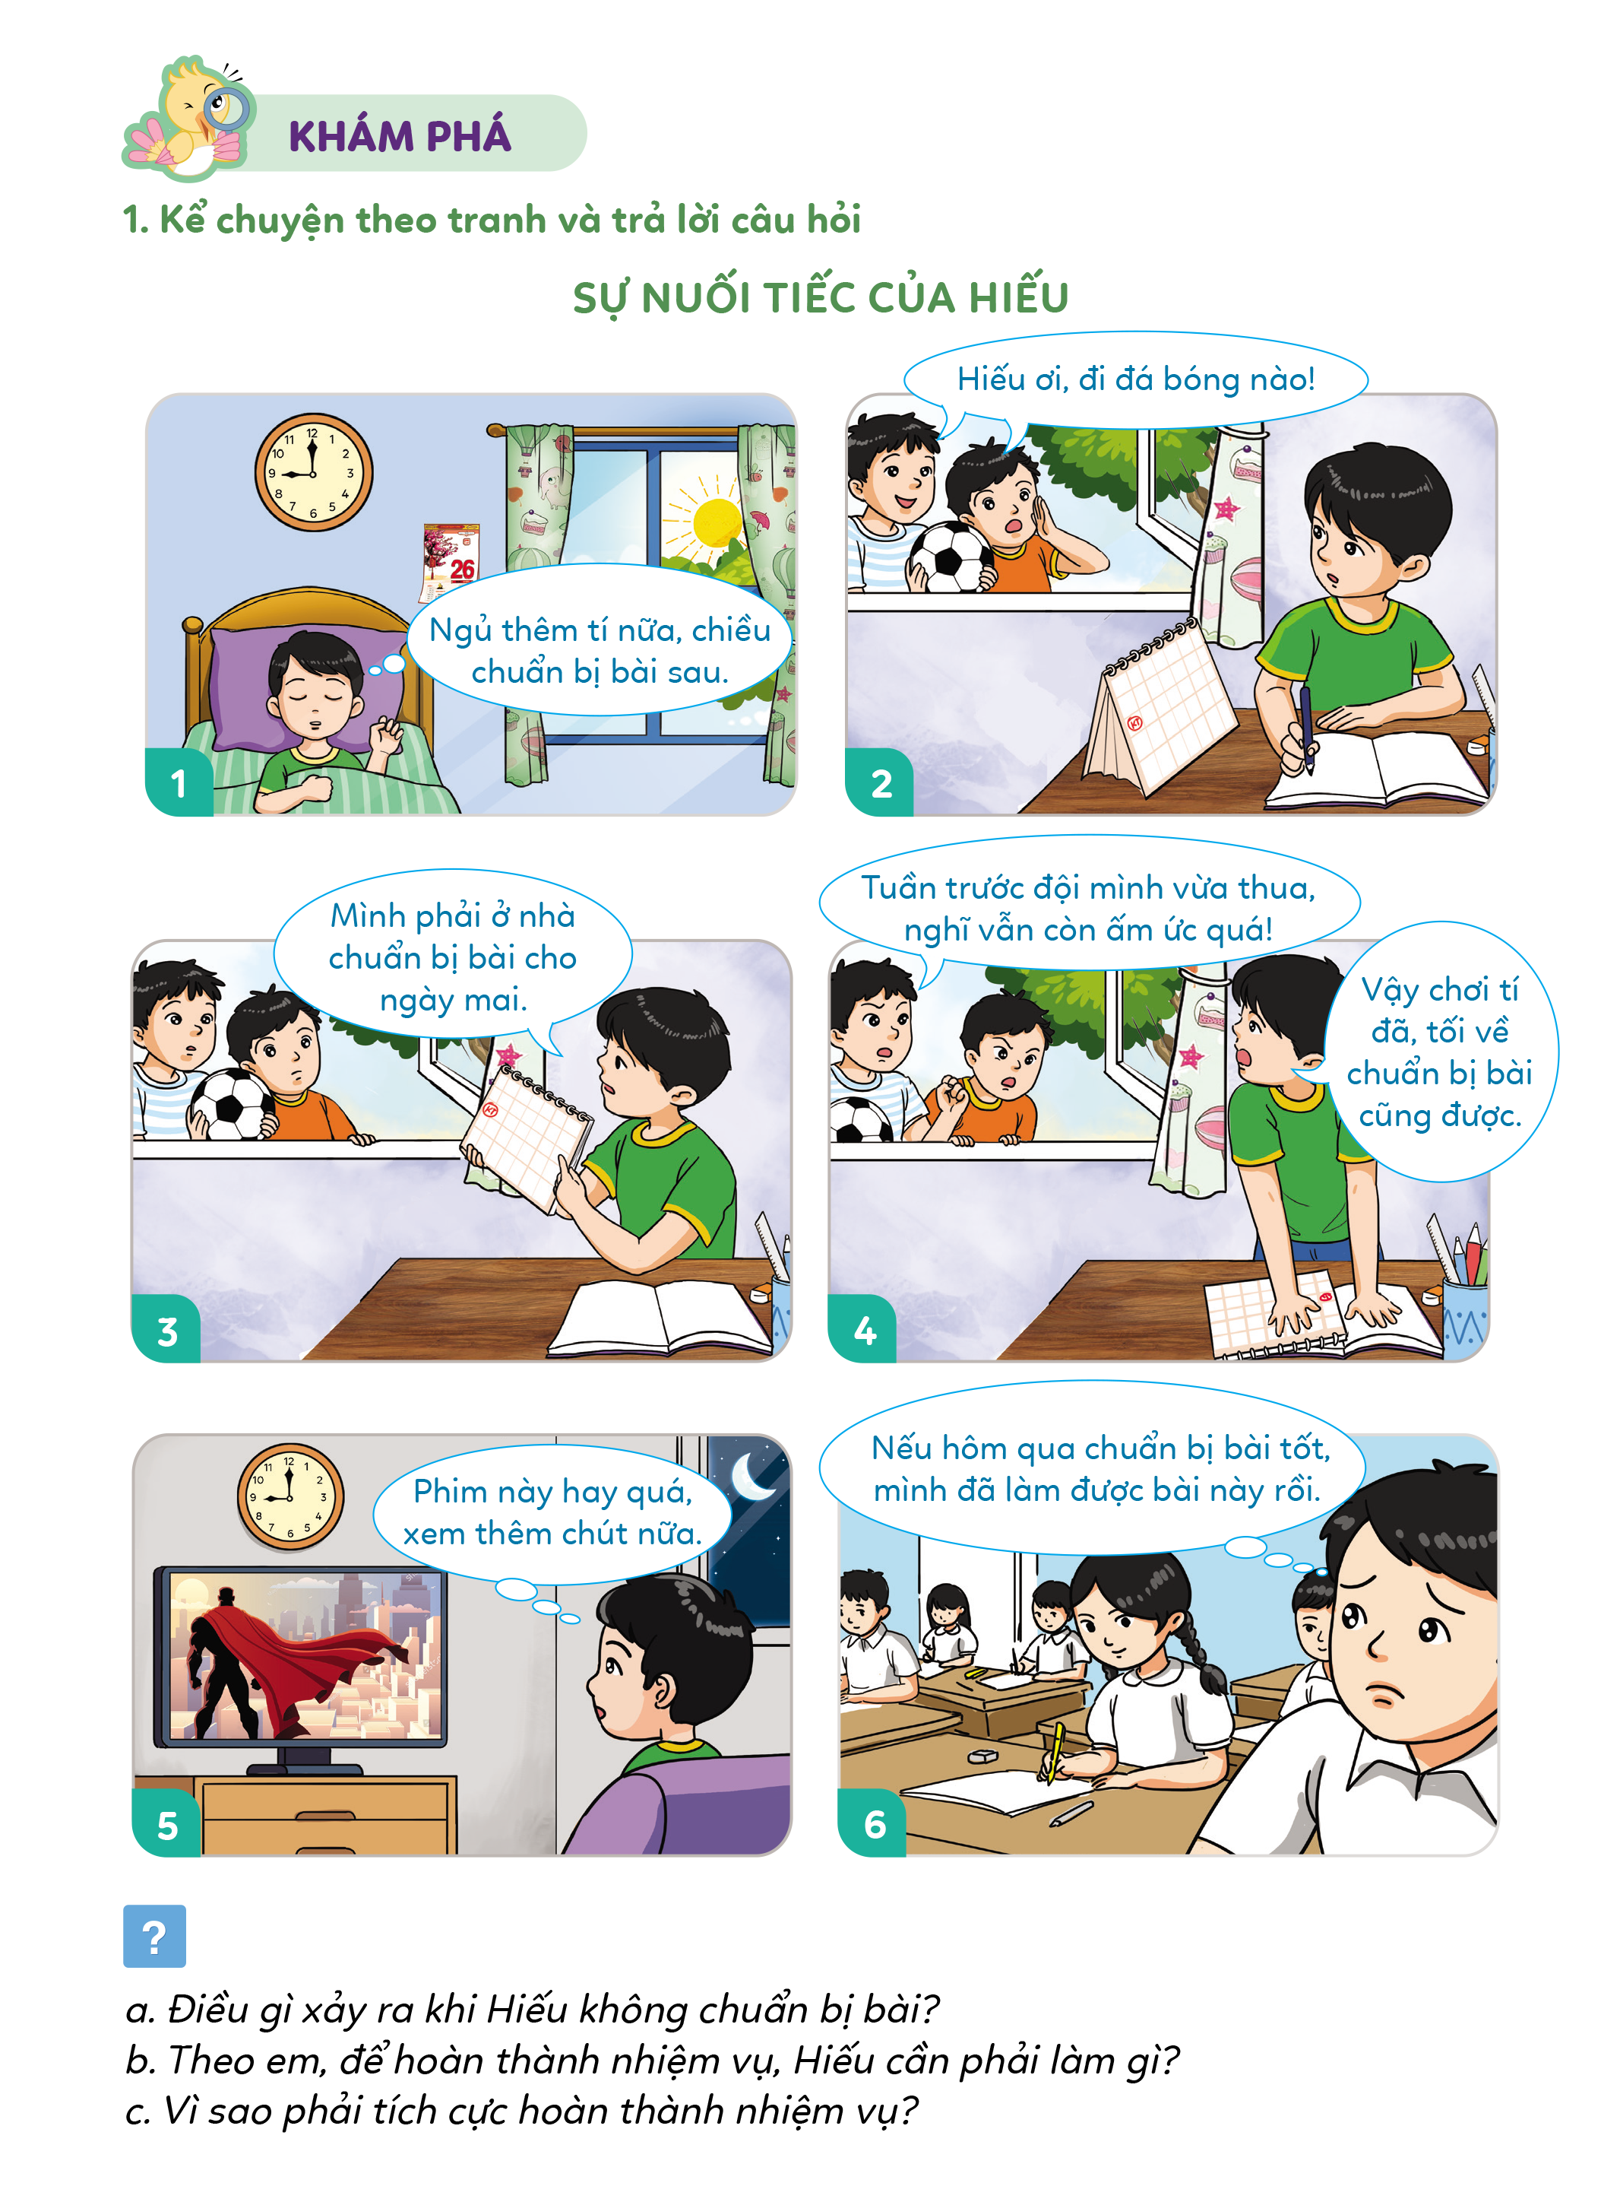




Slide 5

Hiếu đến lớp đã không làm được bài mà cô giáo yêu cầu.
b) Hiếu quyết tâm dậy sớm hơn, từ chối lời mời đi đá bóng cùng bạn vì vẫn chưa chuẩn bị bài cho ngày mai; buổi tối Hiếu không nên thức khuya để xem phim mà nên dành thời gian để chuẩn bị cho ngày mai tới lớp.
c) Tích cực hoàn thành nhiệm vụ để: Có sự tiến bộ trong học tập, nhận được sự tuyên dương của thầy cô, bạn bè, ...

Slide 6
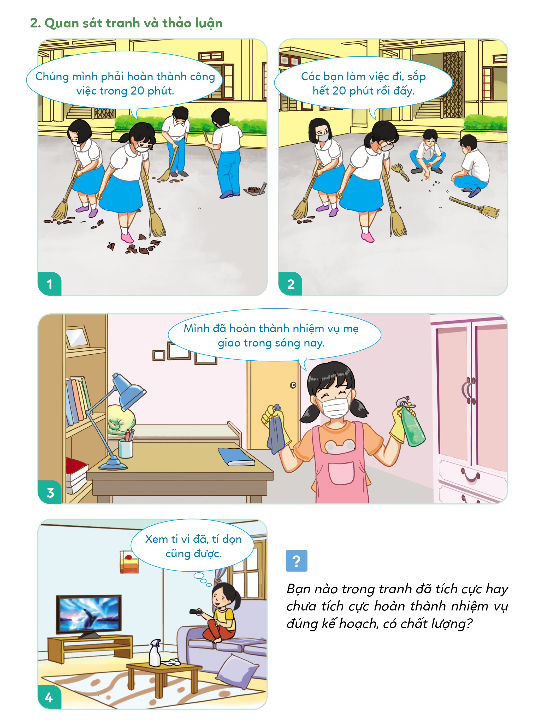



Slide 7
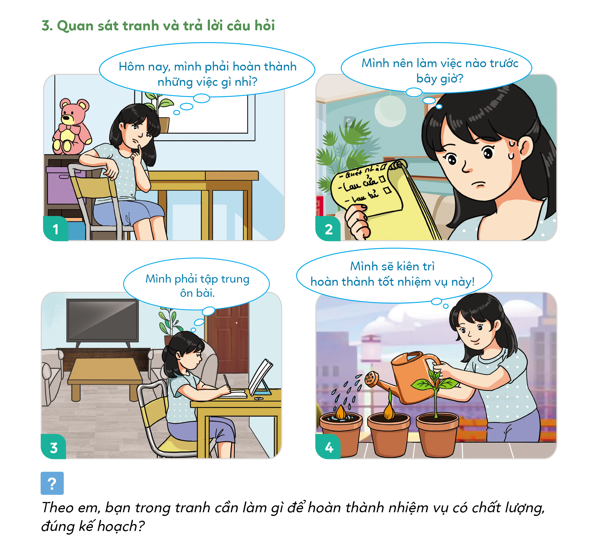
Bạn nhỏ cần lập kế hoạch cụ thể những công việc cần làm, có thời gian cho từng việc, ....

Slide 8

Củng cố dặn dò

